Slide 1
Guild Master: Online
Отчет за курс Web-программирования студентов группы Б8203а:
Балашенко И. Дзюбы А. Курлыкова Ю. Кокорева И.

Slide 2
Описание
Guild Master: Online – мультиплеерная игра, где каждое поражение, каждая победа. Каждый шаг предопределен случайностью.
Цель: занять лидирующую позицию в списке игроков, уничтожаю внутриигровых злодеев, а также избивая соперников.

Slide 3
Обзор существующих решений
Ботва онлайн
Тюряга онлайн
Братва и кольцо

Slide 4
 | Ботва онлайн | Тюряга онлайн | Братва и кольцо | GM: O
Быстрая адаптация | - | - | + | +
Система энергии | На одном сервере | + | + | -
Пвп | + | + | + | +

Slide 5
Игровой функционал:
Улучшение персонажа
Покупка предметов у торговцев
Выбор экипировки
Приключения
Перемещения между городами

Slide 6
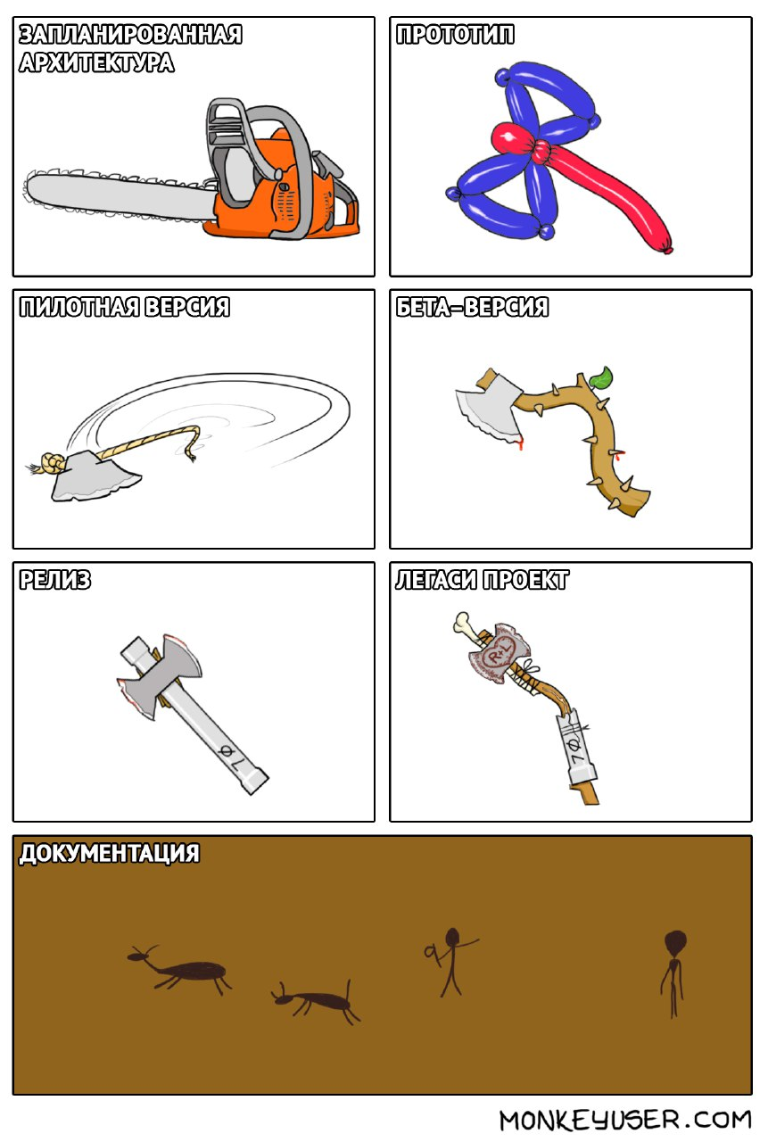
Принцип разработки:

Slide 7
Средства разработки
Asp net Core 2.2
Mongo DB
Visual studio 2017
JetBrains Rider

Slide 8
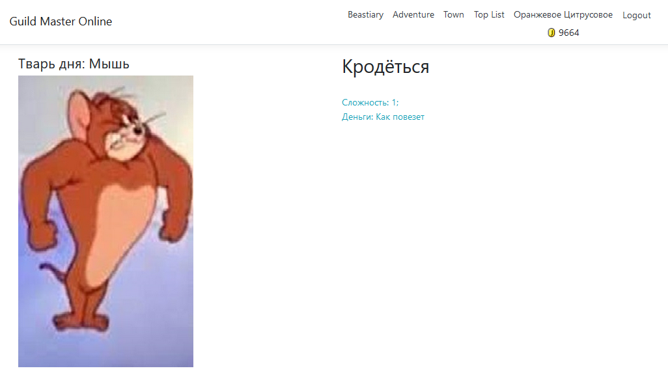
Бестиарий

Slide 9
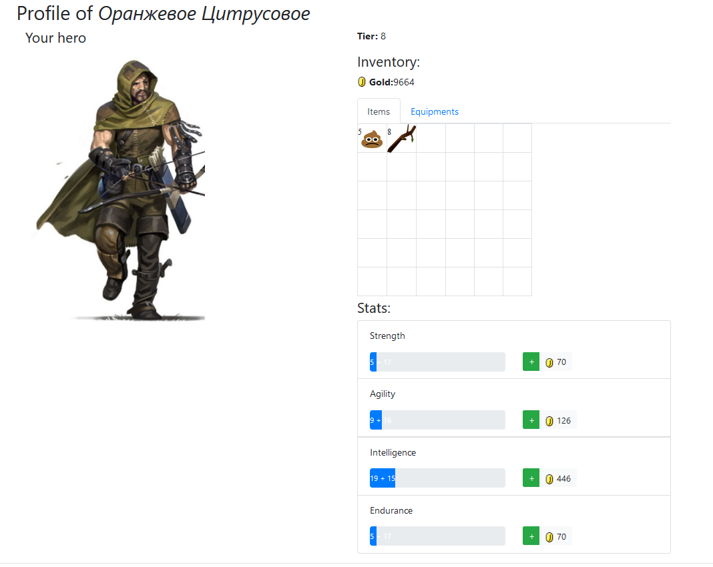
Профиль персонажа

Slide 10
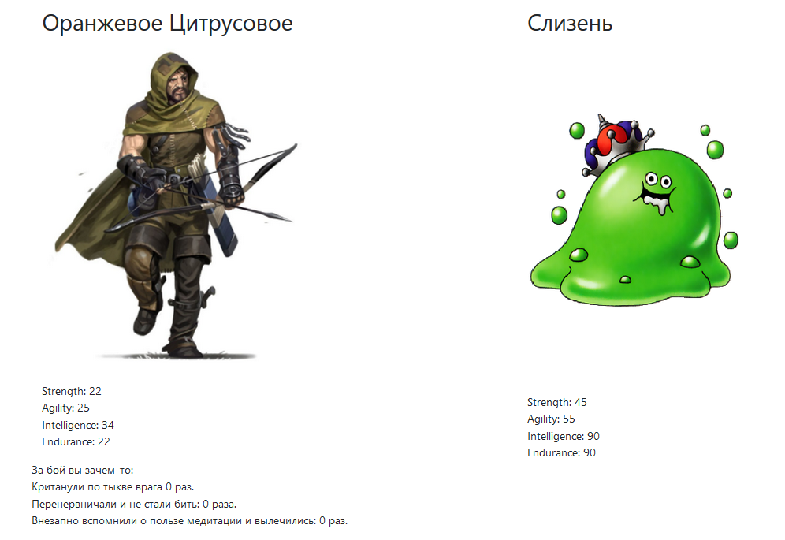
Отчет после боя

Slide 11
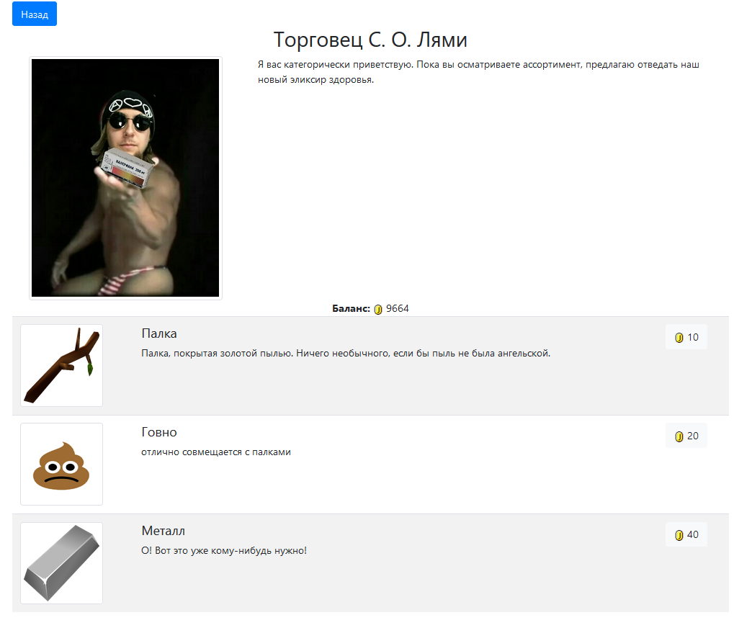
Торговец ресурсами

Slide 12
Структура кода:
Лучше не надо

Slide 13
Роли в команде:
Балашенко Игорь – код ревью, архитектура, механика.
Дзюба Александр – внутриигровая логика и новая работа на код ревью.
Курлыков Юрий – Front-end, работа с БД. Человек “Сделай вот это” и просто отличный торговец броней.
Иван Кокорев – Работа с БД, архитектура. Контроллеры.
Роли сложно распределить точно, потому что все занимались всем.

Slide 14
Заключение
Таким образом была разработана игра Guild Master: Online. Архитектура которой позволяет добавлять новый контент и механики без добавления новых классов и переписывания ядра проекта.

